Slide 1
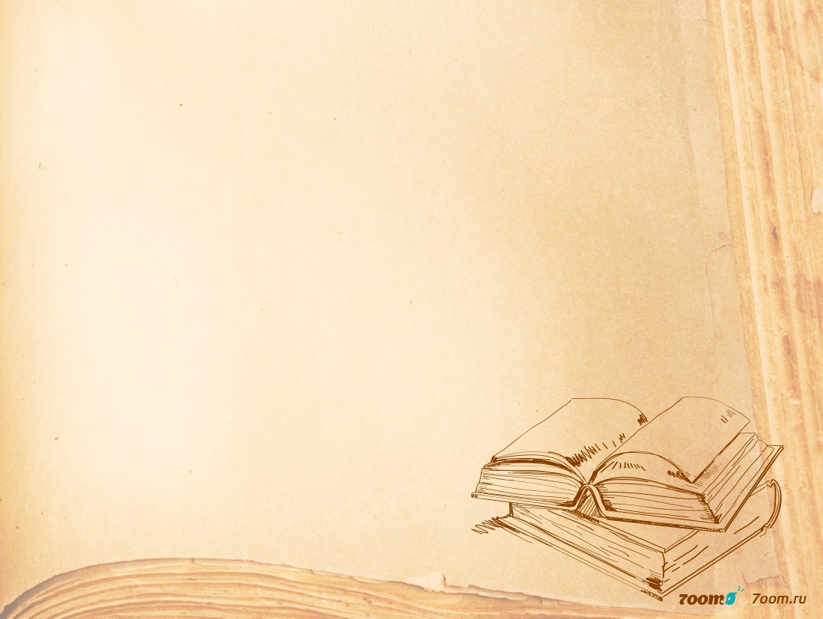
«Четыре желания»
Муниципальное дошкольное образовательное автономное учреждение
центр развития ребенка – детский сад «Фантазия»
Подготовила:
Шатайло Оксана Васильевна
воспитатель первой категории
2023од

Slide 2
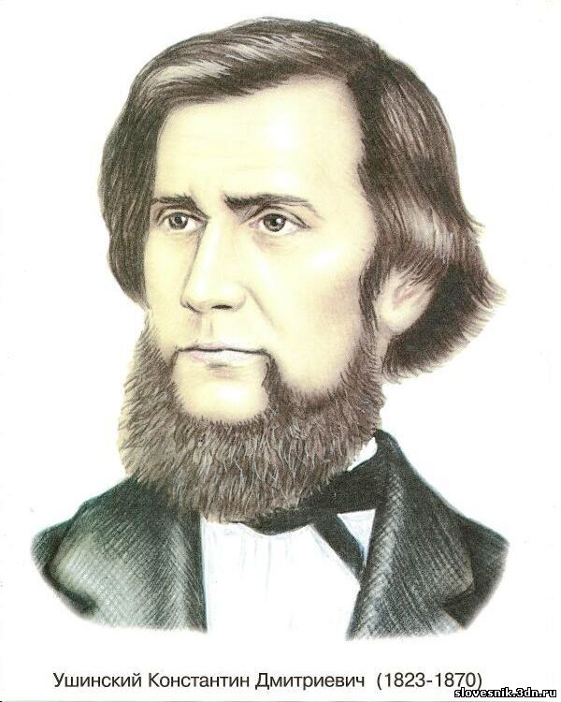

Slide 3
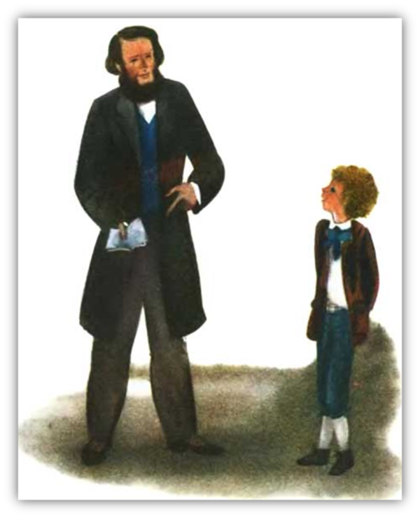

Slide 4
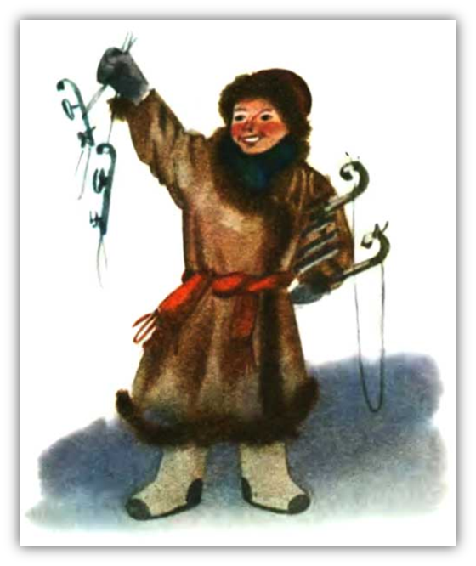
Митя накатался на саночках с ледяной горы и на коньках по замёрзшей реке, прибежал домой румяный, весёлый и говорит отцу: — Уж как весело зимой! Я бы хотел, чтобы всё зима была.

Slide 5
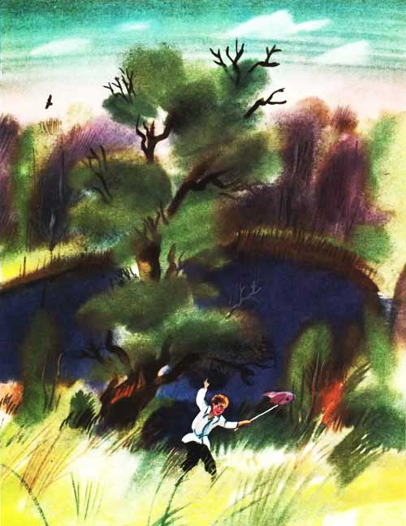
Митя записал. Пришла весна. Митя вволю набегался за пёстрыми бабочками по зелёному лугу, нарвал цветов, прибежал к отцу и говорит: — Что за прелесть эта весна! Я бы желал, чтобы всё весна была.

Slide 6
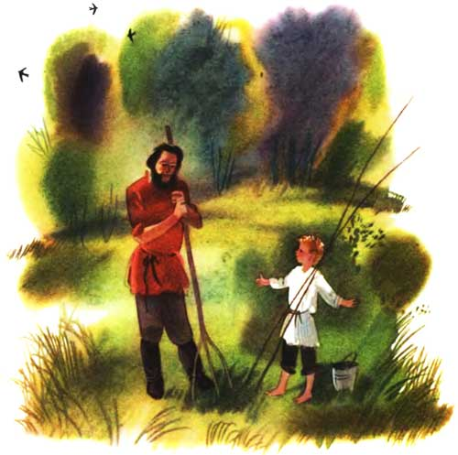
Настало лето. Митя с отцом отправились на сенокос. Весь длинный день веселился мальчик: ловил рыбу, набрал ягод, кувыркался в душистом сене, а вечером сказал отцу: — Вот уж сегодня я повеселился вволю! Я бы желал, чтобы лету конца не было.

Slide 7
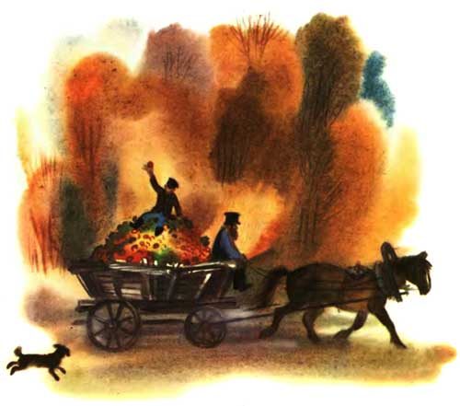
Наступила осень. В саду собирали плоды — румяные яблоки и жёлтые груши. Митя был в восторге и говорил отцу: — Осень лучше всех времён года!

